Slide 1

Разработка мобильной версии видеохостинга
Разработал студент:
2 курса группы ПР-21.106
Шестаков И.В.

Slide 2
Цель проекта
Разработать мобильную версию видеохостинга с функцией загрузки и просмотра видеороликов.

Slide 3
Актуальность
В наше время использование мобильных устройств для просмотра и обмена видеоконтентом стало неотъемлемой частью нашей жизни. Многие пользователи мобильных устройств предпочитают смотреть видео на своих смартфонах и планшетах в любое удобное для них время и место, будь то в пути на работу или в перерывах между занятиями.

Slide 4
Среда разработки и язык
Приложение разработано в Android Studio.
В качестве основного языка программирования выбран Kotlin.

Slide 5
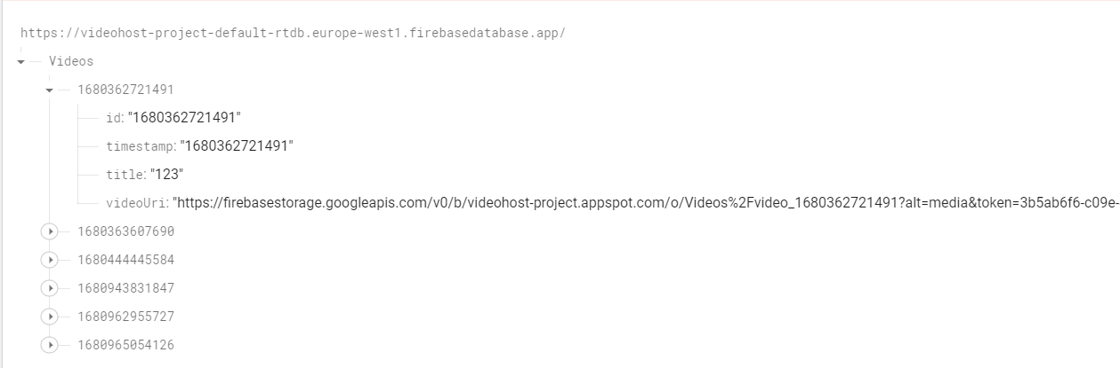
База данных
При разработке приложения была подключена облачная база данных Firebase

Slide 6
Разработанный функционал
Загрузка видео
Регистрация/авторизация аккаунта

Slide 7
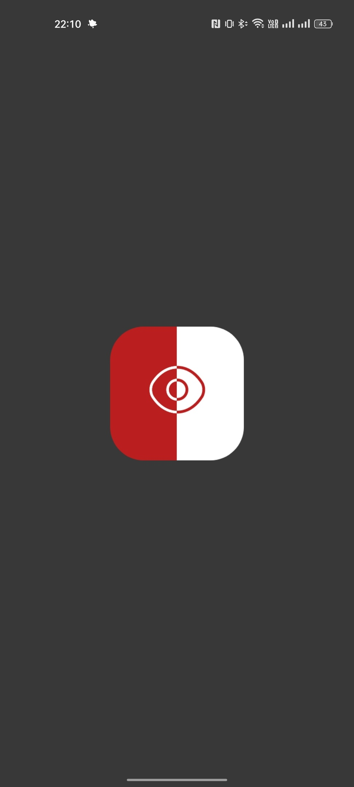
Макет
Загрузочный экран:

Slide 8
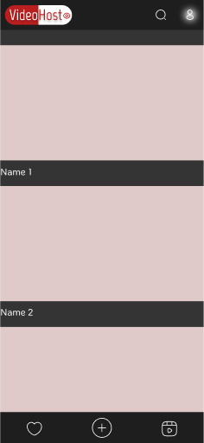
Макет
Главный экран:

Slide 9
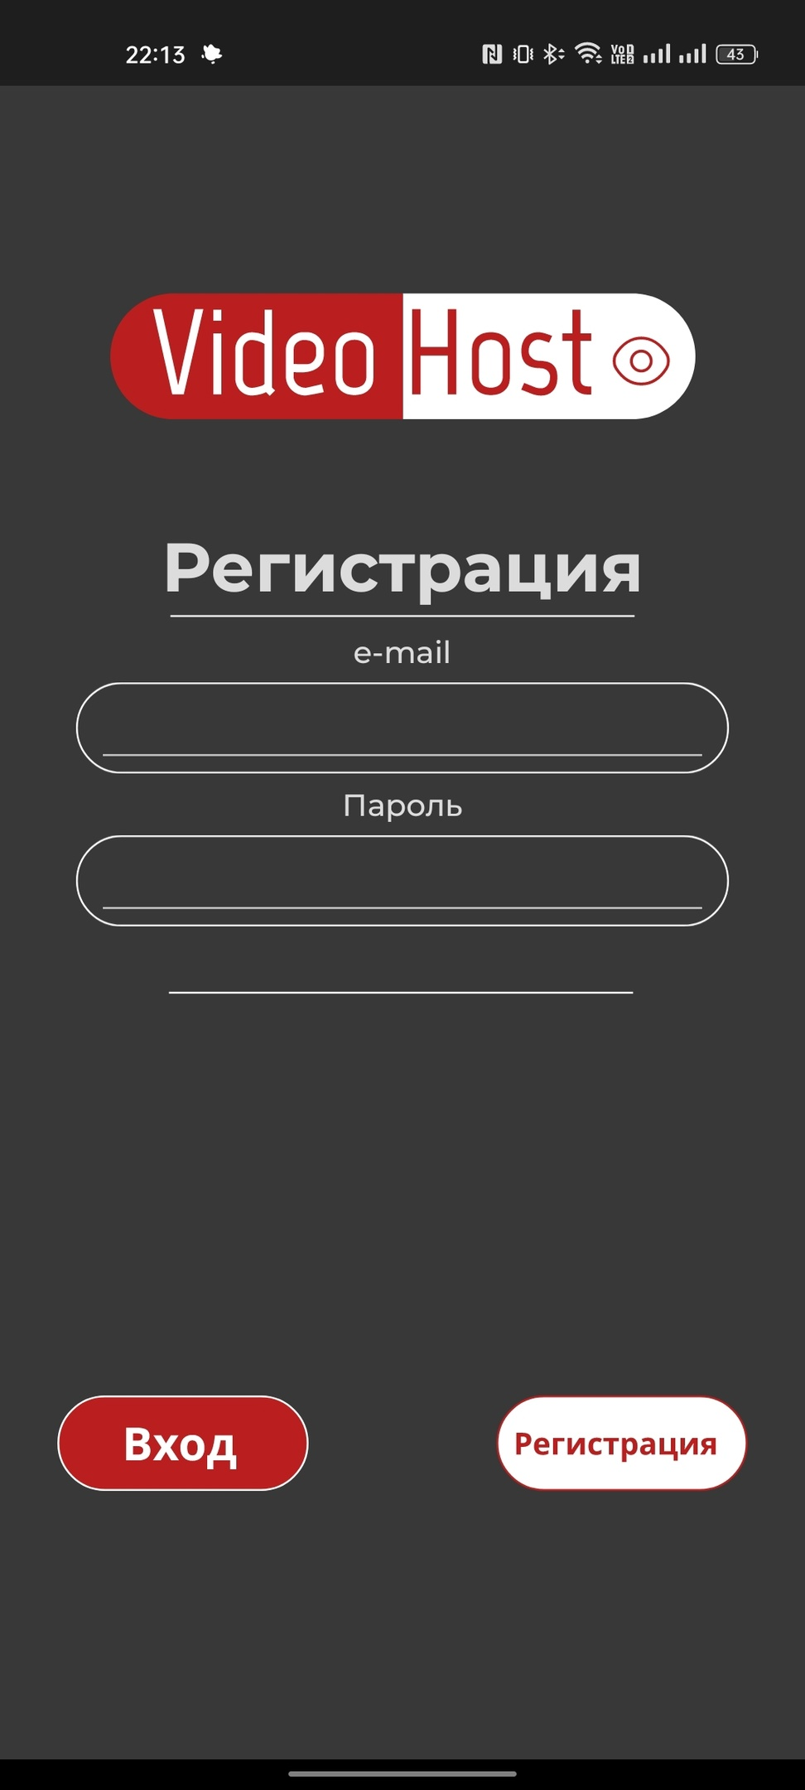
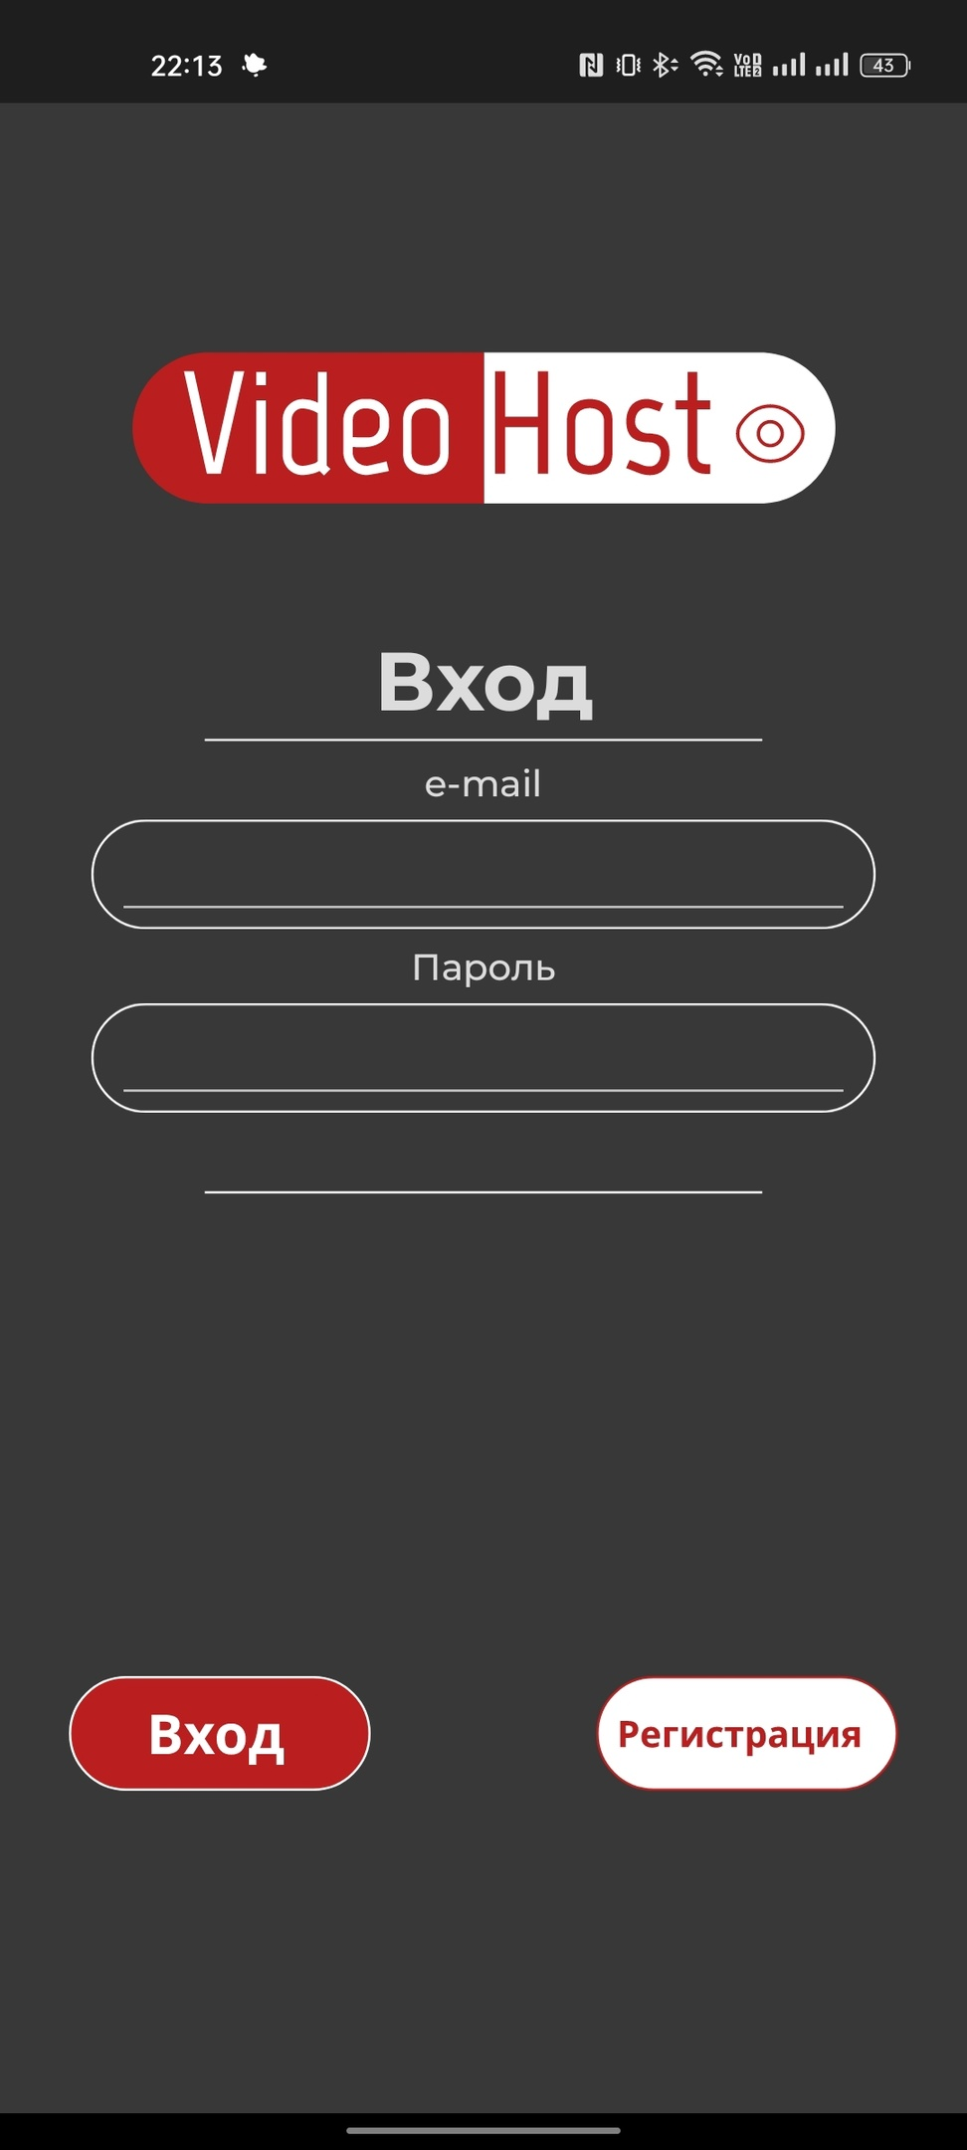
Макет
Экран авторизации/регистрации:

Slide 10
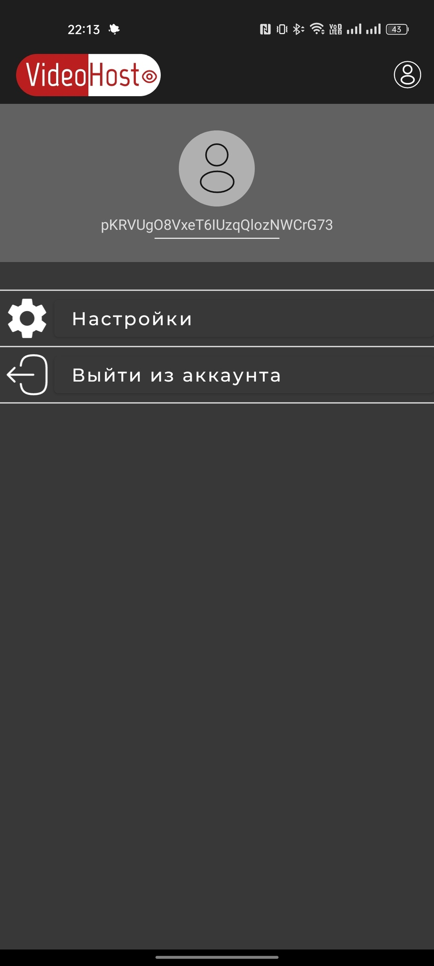
Макет
Экран профиля:

Slide 11

Спасибо за внимание

